Slide 1
Chương 7 NHẬP XUẤT TRÊN JAVA

Slide 2
Mục tiêu
Đọc/ghi file văn bản
Đọc/ghi file nhị phân
Đọc/ghi đối tượng

Slide 3
Nội dung
7.1. Khái niệm về các luồng (stream) nhập xuất
7.2. Các loại luồng
7.3. Thao tác với các luồng xử lý trong Java
7.4. Lớp File
7.5. Một số ví dụ

Slide 4
7.1. Khái niệm về các luồng nhập xuất
Luồng là một dòng dữ liệu đến từ một nguồn (source) hoặc đi đến một đích (sink)
Nguồn và đích có thể là tập tin, bộ nhớ, một tiến trình hay thiết bị (bàn phím, màn hình, …), kết nối mạng
I/O stream diễn tả cho một luồng nhập hoặc luồng xuất
Luồng nhập (input stream): Gắn với các thiết bị nhập như bàn phím, máy scan, file…
Luồng xuất (output stream): Gắn với các thiết bị xuất như màn hình, máy in, file…

Slide 5
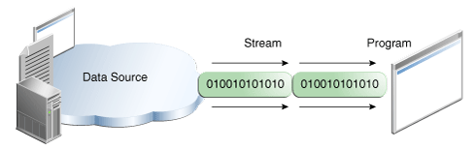
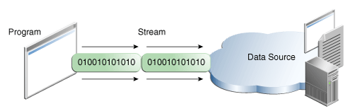
7.1. Khái niệm về các luồng nhập xuất
Sử dụng luồng nhập để đọc dữ liệu từ nguồn đưa vào chương trình
Sử dụng luồng xuất để ghi dữ liệu xuống đích

Slide 6
7.1. Khái niệm về các luồng nhập xuất
Gói thư viện hỗ trợ nhập xuất trên Java: java.io.*
Khi làm việc với luồng, phải bẫy tường minh lỗi IOException bằng khối try…catch
Luồng hỗ trợ nhiều loại dữ liệu khác nhau:
byte
ký tự
kiểu dữ liệu cơ sở
đối tượng

Slide 7
7.2. Các loại luồng
Byte streams
Character streams
Buffered streams
Standard I/O streams
Data streams
Object streams
Notes:
Streams support many different kinds of data, including simple bytes, primitive data types, localized characters, and objects. Some streams simply pass on data; others manipulate and transform the data in useful ways.

Slide 8
7.3. Thao tác với các luồng xử lý trong Java
Các bước đọc/ghi file
Tạo luồng, liên kết luồng với dữ liệu nguồn/đích
Thao tác trên luồng
Đóng luồng

Slide 9
7.3. Thao tác với các luồng xử lý trong Java
Các lớp trừu tượng
InputStream/OutputStream
Luồng byte
Reader/Writer
Luồng ký tự
Notes:
Các luồng ký tự chuẩn vay mượn từ rất nhiều các lớp luồng hướng byte, bao gồm luồng lọc, luồng đệm, và các luồng tệp tin, và tất cả các luồng được dẫn xuất từ các lớp cha Reader và Writer
Streams
byte oriented stream (8 bit); good for binary data such as a Java .class file; good for "machine-oriented"
Readers/Writers
char (utf-16) oriented stream (16 bit); good for text such as a Java source; good for "human-oriented" data

Slide 10
7.3. Thao tác với các luồng xử lý trong Java
Sự tương ứng giữa luồng byte và luồng ký tự
Luồng byte | Luồng ký tự
OuputStream | Writer
InputStream | Reader
FileOutputStream | FileWriter
FileInputStream | FileReader
ByteArrayInputStream | CharArrayReader
ByteArrayOutputStream | CharArrayWriter
- | StringWriter
StringBufferedInputStream | StringReader
PipedOuputStream | PipedWriter
PipedInputStream | PipedReader
FilterOutputStream | FilterWriter

Slide 11
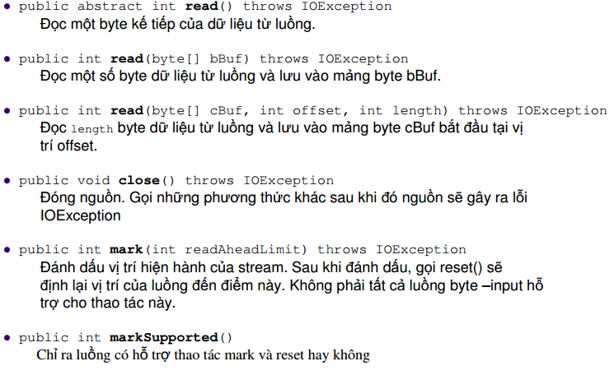
7.3. Thao tác … Lớp trừu tượng InputStream

Slide 12
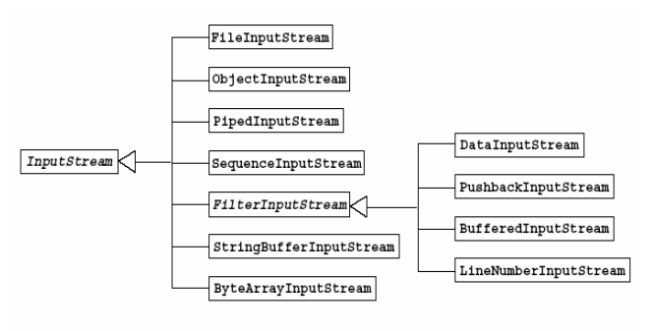
7.3. Thao tác … Lớp trừu tượng InputStream
Notes:
FileInputStream → luồng nhập file (dùng để đọc dữ liệu từ file vào bộ nhớ)
ByteArrayInputStream → luồng đọc một mảng byte
Luồng dữ liệu đích (Node streams / Data sink stream):chức năng cơ bản cho việc đọc và ghi từ một vị trí xác định.
Các loại luồng node gồm: file, bộ nhớ và pipe.
Luồng lọc (Filter streams / Processing stream): luồng lọc có khả năng kết nối với các luồng khác và xử lý dữ liệu “theo cách riêng”.
FilterInputStream/FilterOutputStream

Slide 13
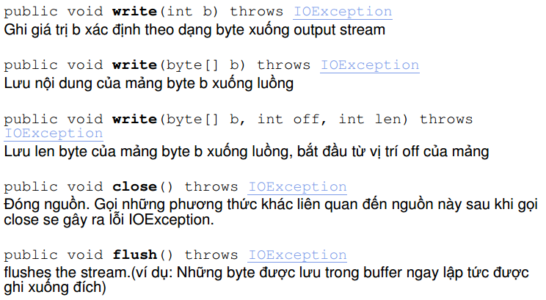
7.3. Thao tác… Lớp trừu tượng OutputStream

Slide 14
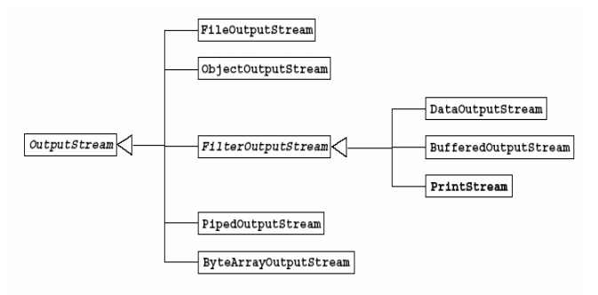
7.3. Thao tác… Lớp trừu tượng OutputStream
Notes:
PrintStream → được sử dụng mỗi khi cần sử dụng các phương thức print và println trong chương trình. Lớp PrintStream là lớp con của lớp FilterOutputStream, vì vậy ta có thể sử dụng luồng này để lọc các byte

Slide 15
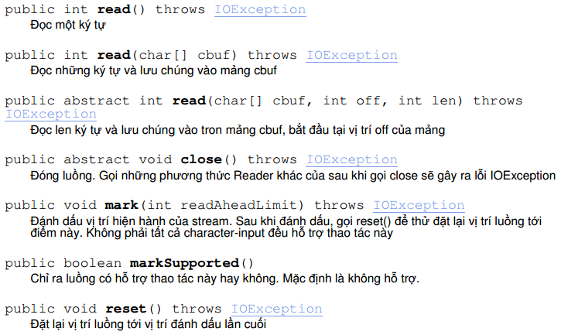
7.3. Thao tác … Lớp trừu tượng Reader

Slide 16
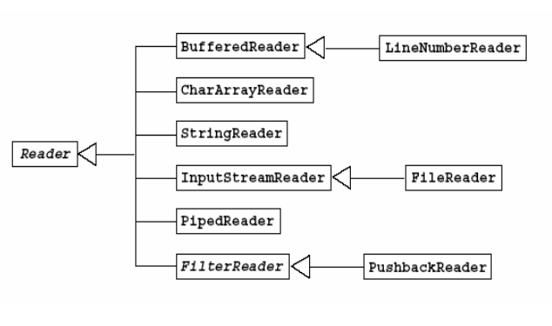
7.3. Thao tác … Lớp trừu tượng Reader

Slide 17
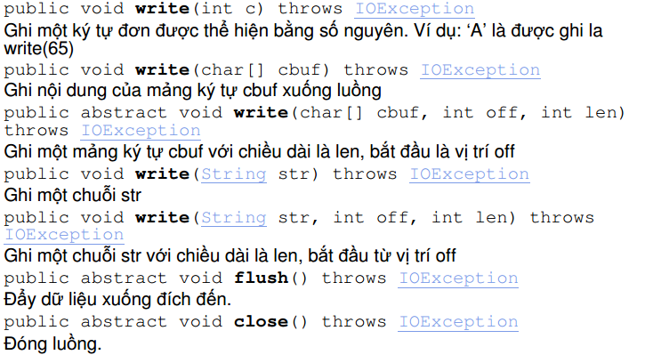
7.3. Thao tác … Lớp trừu tượng Writer

Slide 18
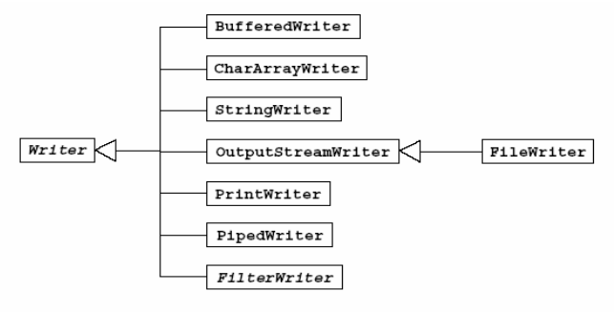
7.3. Thao tác … Lớp trừu tượng Writer
Notes:
PrintWriter →

Slide 19
7.3. Thao tác… Byte streams
Luồng byte: thao tác theo đơn vị byte, nên áp dụng cho dữ liệu dạng nhị phân
Biểu diễn một loại nhập xuất ở mức thấp mà ta nên tránh
Nếu dữ liệu là dữ liệu ký tự, thì phương pháp tốt nhất là sử dụng luồng ký tự
Ngoài ra, còn có nhiều luồng khác thích hợp cho những kiểu dữ liệu phức tạp
Tất cả các luồng khác đều dựa trên luồng byte
Notes:
Tất cả các lớp luồng byte đều dẫn xuất từ InputStream và OutputStream
Các luồng byte chỉ nên sử dụng nhập xuất cho các kiểu nhập xuất cơ bản
good for binary data such as a Java .class file; good for "machine-oriented"

Slide 20
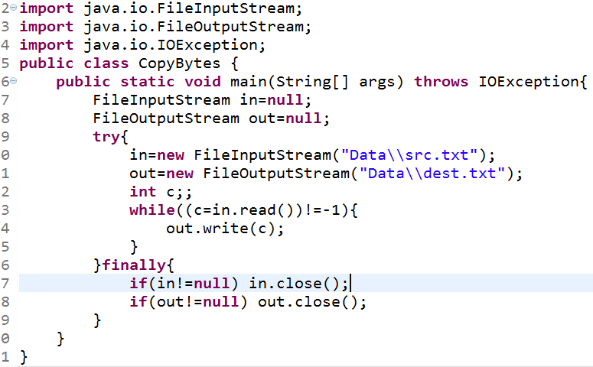
7.3. Thao tác… Byte streams
Ví dụ:

Slide 21
7.3. Thao tác… Character streams
Luồng ký tự: thao tác với ký tự (kể cả ký tự Unicode)
Tất cả các lớp của luồng ký tự đều được dẫn xuất từ lớp Reader và Writer
Các lớp thao tác trên tập tin của luồng ký tự:
FileReader
FileWriter

Slide 22
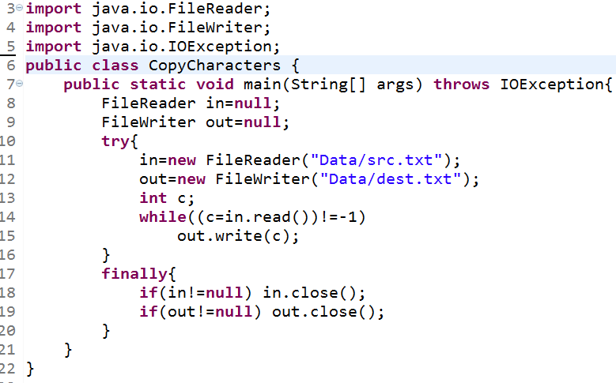
7.3. Thao tác… Character streams
Ví dụ:

Slide 23
7.3. Thao tác… Character streams
Luồng byte sử dụng luồng byte để thực hiện nhập xuất vật lý. Trong khi đó luồng ký tự xử lý chuyển đổi giữa ký tự và byte
FileReader dùng FileInputStream
FileWriter dùng FileOutputStream
Dùng luồng ký tự có thể thao tác được cho luồng byte
Có thể chuyển từ luồng byte sang luồng ký tự nhờ: InputStreamReader và OutputStreamReader
Notes:
Luồng ký tự thường là "wrappers" của luồng byte

Slide 24
7.3. Thao tác… Character streams
Line-Oriented I/O
Thông thường nhập xuất trên ký tự thường xảy ra với một chuỗi các ký tự hơn là các ký tự riêng lẻ
Thông dụng nhất là một dòng: một chuỗi các ký tự với một tín hiệu kết thúc dòng
Tín hiệu kết thúc dòng có thể là \r (carriage-return) hoặc \n (line-feed)

Slide 25
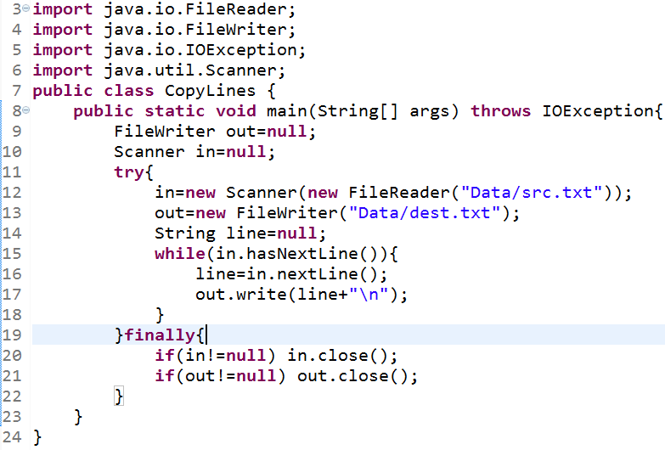
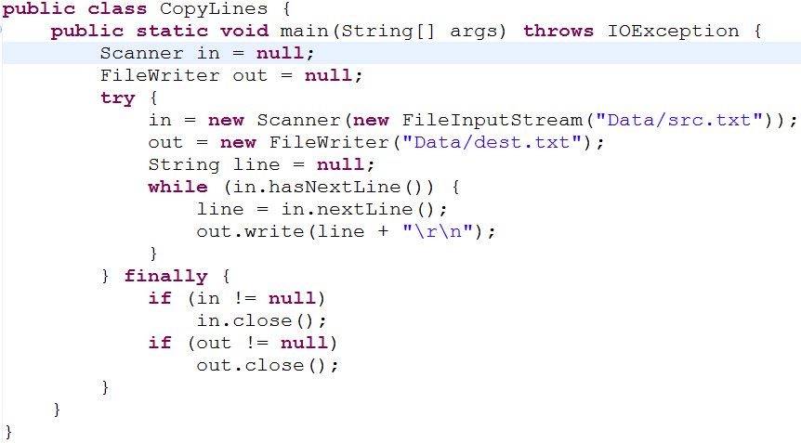
7.3. Thao tác… Character streams
Line-Oriented I/O
Ví dụ:
Notes:
Có 1 lỗi ghi file: thừa ký hiệu “\r\n” ở cuối file đích

Slide 26
7.3. Thao tác… Buffered streams
Nếu một I/O không có bộ đệm, nghĩa là mỗi yêu cầu đọc hoặc ghi được xử lý trực tiếp trên thiết bị
Để giảm các chi phí trên, Java hỗ trợ luồng nhập xuất có bộ đệm
Luồng nhập có bộ đệm (buffered input stream) đọc dữ liệu từ một vùng nhớ được xem như một bộ đệm; chỉ ghi vào khi nào bộ đệm rỗng
Luồng xuất có bộ đệm (buffered output stream) ghi dữ liệu tới bộ đệm; chờ cho đến khi bộ đệm đầy mới ghi tới đích

Slide 27
7.3. Thao tác… Buffered streams
Một chương trình có thể chuyển một luồng không bộ đệm thành luồng có bộ đệm
Có 4 lớp luồng đệm dùng để “wrap” các luồng không bộ đệm:
BufferedInputStream và BufferedOutputStream là các luồng byte có bộ đệm
BufferedReader và BufferedWriter là các luồng ký tự có bộ đệm

Slide 28
7.3. Thao tác… Buffered streams
Vài trường hợp dữ liệu không chứa đủ bộ đệm. Vì vậy, phải dùng flush để ghi hết những gì còn lại trong bộ đệm ra
Một vài lớp luồng xuất có bộ đệm hỗ trợ autoflush
Khi chức năng autoflush được thiết lập, cần phải thiết lập sự kiện cụ thể để bộ đệm ghi ra
Ví dụ, autoflush trong đối tượng PrintWriter, bộ đệm ghi ra mỗi khi có lệnh println hoặc format
Muốn ghi ra tại thời điểm bất kỳ, ta dùng phương thức flush()
Notes:
Flushing Buffered Streams

Slide 29
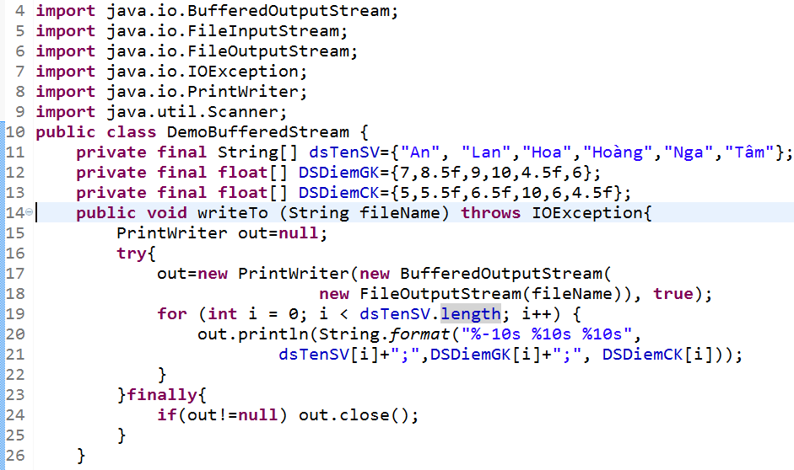
7.3. Thao tác… Buffered streams
Ví dụ:

Slide 30
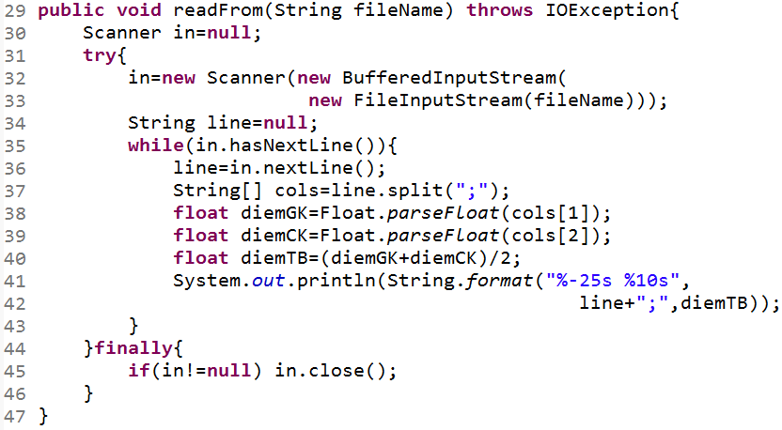
7.3. Thao tác… Buffered streams
Ví dụ:

Slide 31
7.3. Thao tác… Standard I/O streams
Luồng I/O chuẩn
Lớp System.out: luồng xuất chuẩn, hiển thị kết quả ra màn hình
Lớp System.in: luồng nhập chuẩn, đọc dữ liệu từ bàn phím
Lớp System.err: luồng xuất lỗi chuẩn

Slide 32
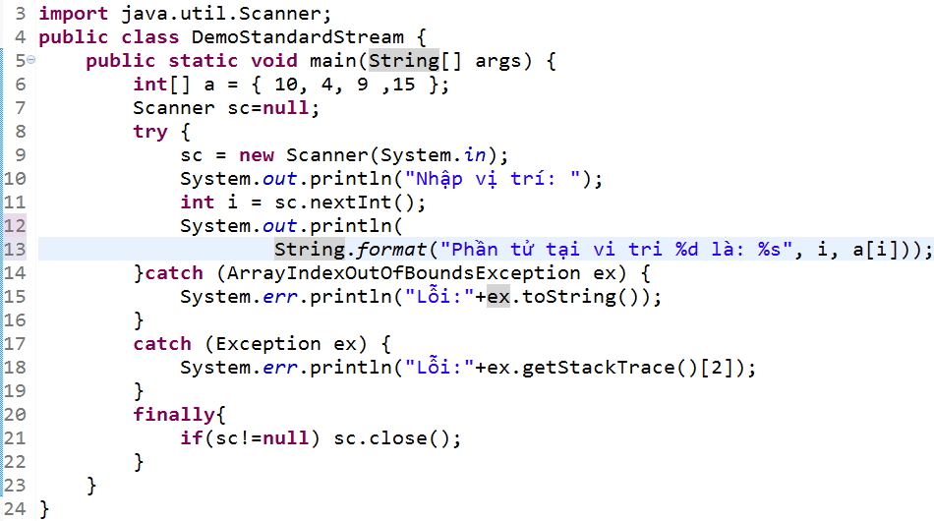
7.3. Thao tác… Standard I/O streams

Slide 33
7.3. Thao tác… Data streams
Data streams hỗ trợ nhập xuất nhị phân trên các kiểu dữ liệu cơ sở (boolean, char, byte, short, int, long, float, và double) và String
Dùng lớp DataInputStream và DataOutputStream để nhập xuất trên luồng dữ liệu

Slide 34
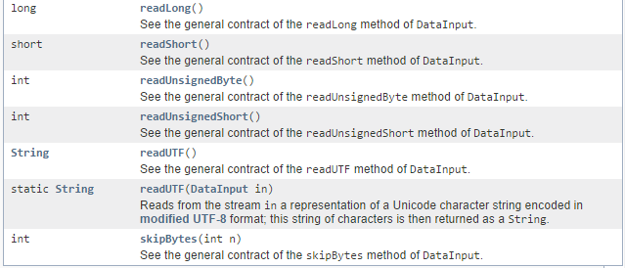
7.3. Thao tác… Data streams
Một số phương thức của DataInputStream

Slide 35
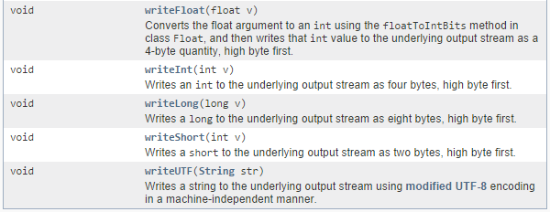
7.3. Thao tác… Data streams
Một số phương thức của DataOutputStream

Slide 36
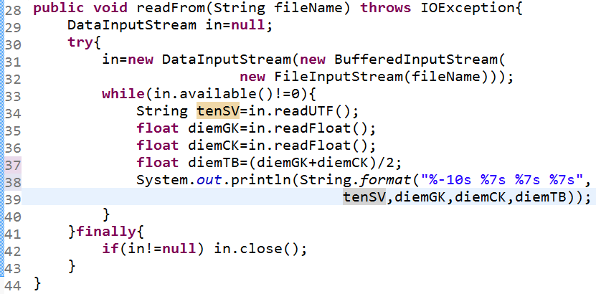
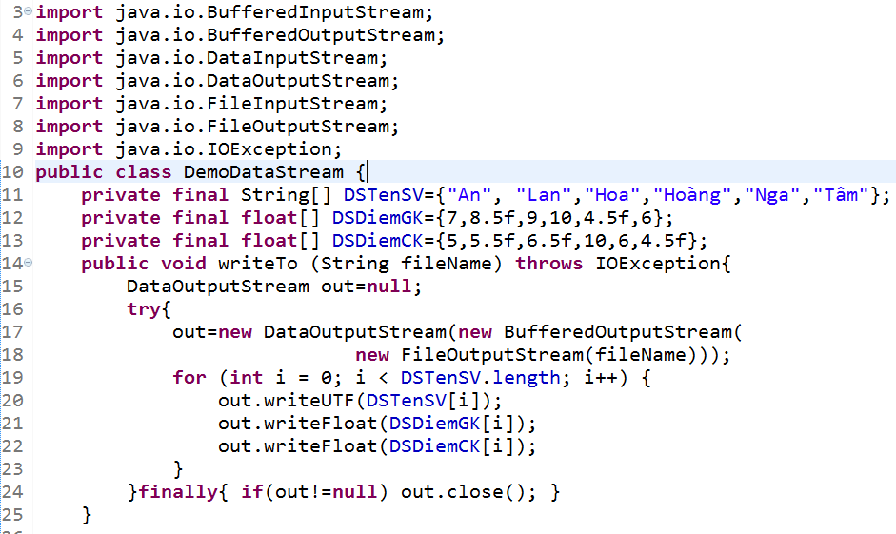
7.3. Thao tác… Data streams
Ví dụ:
Notes:
KHÔNG DEMO VÍ DỤ NÀY

Slide 37
7.3. Thao tác… Object streams
Tuần tự hóa dữ liệu
Java cung cấp cơ chế được gọi là tuần tự hóa đối tượng (Object Serialization) để tạo đối tượng bền vững
Khi một đối tượng được tuần tự hóa, nó sẽ được chuyển thành tuần tự các byte dạng thô, biễu diễn đối tượng
Notes:
Tính bền vững (persistence) là khả năng một đối tượng duy trì sự tồn tại độc lập sau thời gian sống của chương trình tạo ra nó

Slide 38
7.3. Thao tác… Object streams
Luồng đối tượng
Luồng đối tượng (Object streams) hỗ trợ việc đọc, ghi các đối tượng
Nếu đối tượng hiện thực Serializable interface thì ta có thể sử dụng luồng đối tượng để đọc, ghi đối tượng đó
Hai lớp hỗ trợ luồng đối tượng:
ObjectInputStream
ObjectOutputStream
Hai lớp này tương ứng hiện thực các interface:
ObjectInput
ObjectOutput

Slide 39
7.3. Thao tác… Object streams
Luồng đối tượng
Bất kỳ đối tượng nào muốn tuần tự hóa (serialize) thì bắt buộc phải hiện thực giao diện Serializable
Để tuần tự hóa một đối tượng, gọi phương thức writeObject của lớp ObjectOutputStream
Để khôi phục lại đối tượng đã được tuần tự hóa trước đó (deserialize), gọi phương thức readObject của lớp ObjectInputStream
Các đối tượng được tuần tự hóa có thể được ghi vào file, truyền qua mạng hoặc có thể chuyển sang các luồng khác

Slide 40
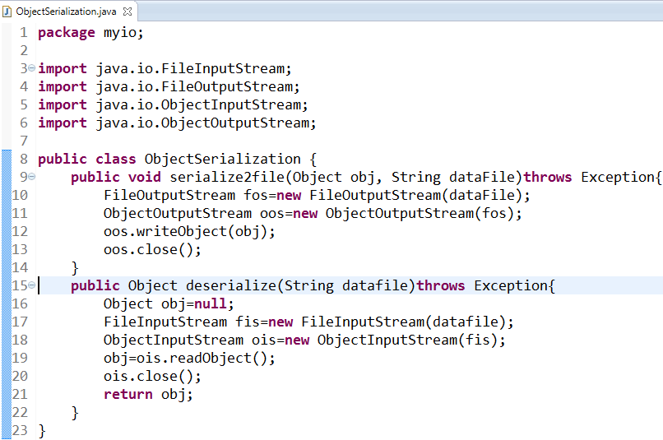
7.3. Thao tác… Object streams
Ví dụ:

Slide 41
7.4. Lớp File
Lớp File dùng cho việc thao tác trên tập tin và thư mục
Tạo đối tượng File
File myFile;
myFile = new File(“data.txt”);
myFile = new File(“myDocs”, “data.txt”);
Thư mục cũng được coi như là một tập tin
File myDir = new File(“myDocs”);
File myFile = new File(myDir, “data.txt”);
Có phương thức riêng để thao tác với thư mục

Slide 42
7.4. Lớp File
Một số phương thức của lớp File:
Tên tập tin
String getName()
String getPath()
String getAbsolutePath()
String getParent()
boolean renameTo(File newName)
Kiểm tra tập tin
boolean exists()
boolean canWrite(), boolean canRead()
boolean isFile()
boolean isDirectory()
boolean isAbsolute()

Slide 43
7.4. Lớp File
Một số phương thức của lớp File:
Nhận thông tin
long lastModified()
long length()
boolean delete()
Thư mục
boolean mkdir()
String[] list()

Slide 44
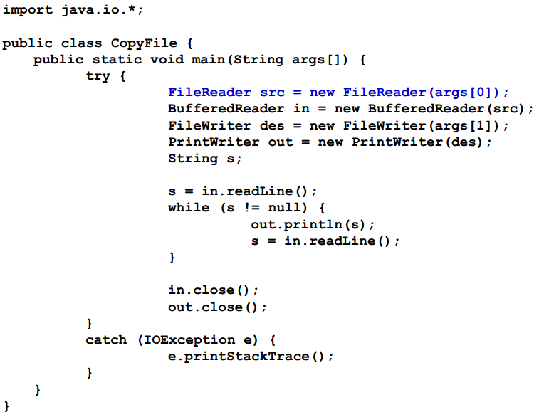
7.5. Một số ví dụ
Copy file

Slide 45
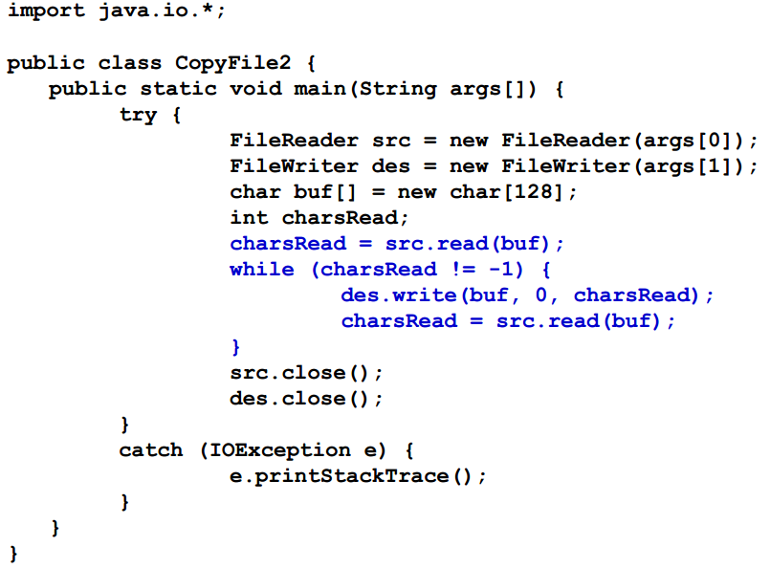
7.5. Một số ví dụ
Copy file

Slide 46
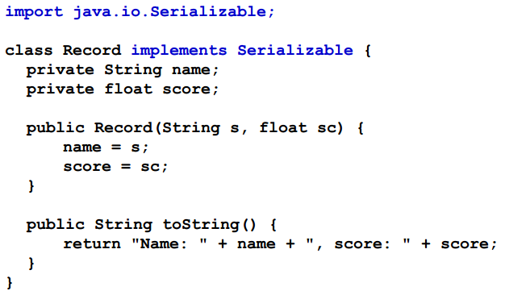
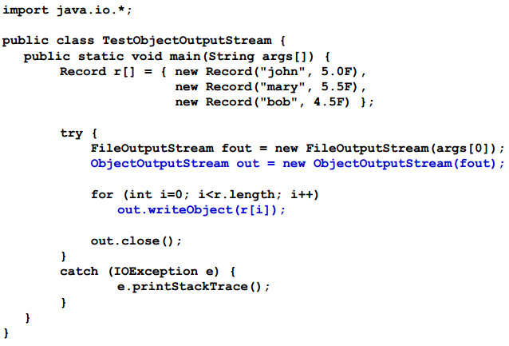
7.5. Một số ví dụ
Ghi đối tượng

Slide 47
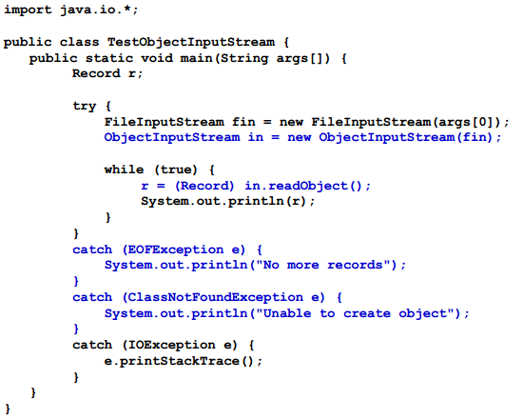
7.5. Một số ví dụ
Đọc đối tượng

Slide 48
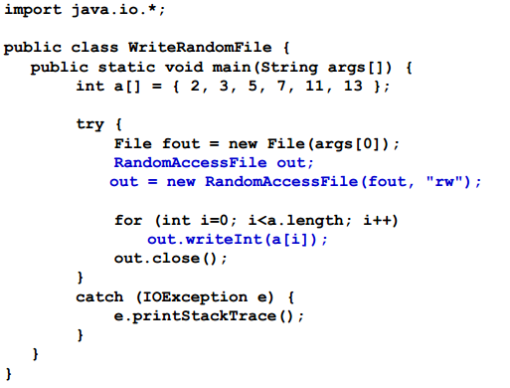
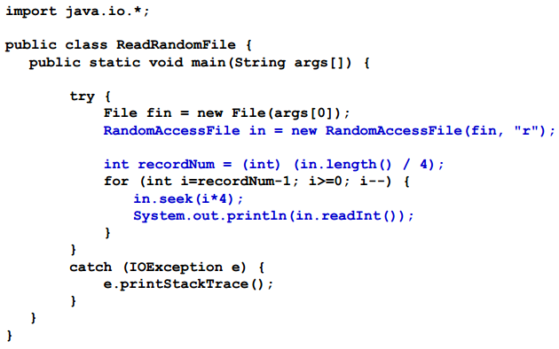
7.5. Một số ví dụ
Đọc/ghi ngẫu nhiên

Slide 49


